Slide 1
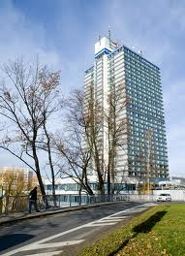
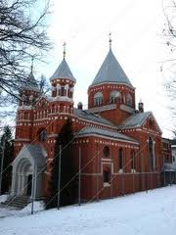


Liberecký kraj
Vypracoval: David Polcar

Slide 2
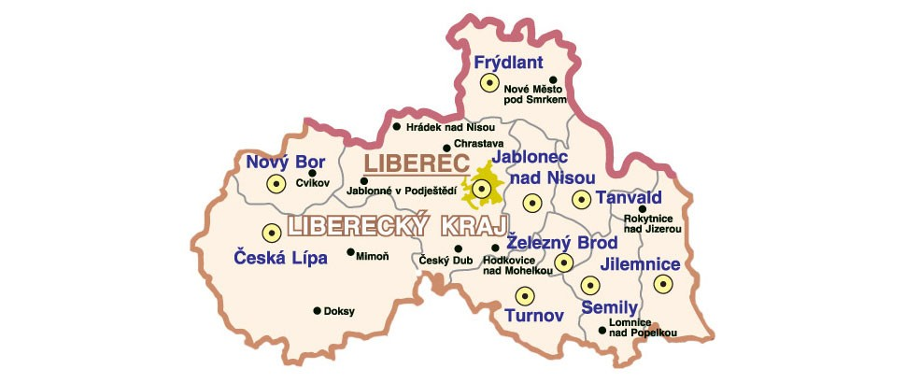
Mapa Libereckého kraje
Krajské město

Slide 3
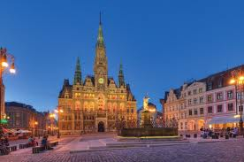
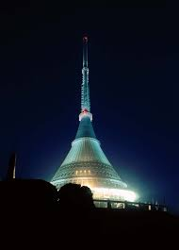
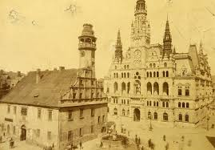
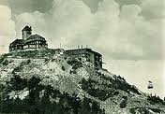
Informace o Libereckém kraji
Krajské město: Liberec
Počet obyvatel: 438 600
Rozloha: 3 163 km²
Nejvyšší bod: Kotel 1 435 m.n.m.
Historická země: Čechy
Hejtman: Martin Půta

Slide 4
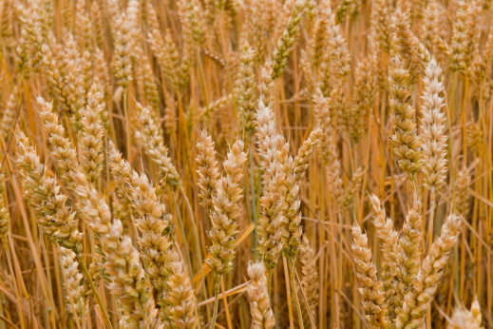
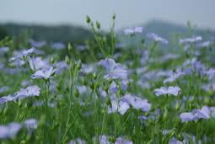
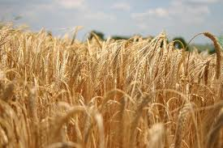
Zemědělství
Podstatnou složkou rostlinného zemědělství v Libereckém kraji je pěstování obilnin (pšenice, ječmen), brambor, lnu a řepky olejné. V menší míře se zde též pěstuje kukuřice, řepa, ovoce a zelenina.
len
pšenice
ječmen

Slide 5
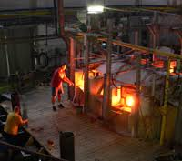
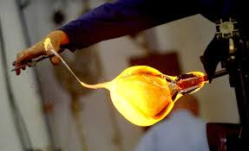
Průmysl
V Liberci je zastoupeno mnoho výrobních odvětví, například výroba automobilových komponentů, polygrafický průmysl, sklárna, několik velkých stavebních firem či pivovar.

Slide 6
Historie
Poprvé vznikl Liberecký kraj 1. ledna 1949 spolu s dalšími 19 nově vytvořenými kraji v Československu. Vznikly krajské národní výbory

Slide 7


Bílí Tygři Liberec
Klub vznikl na severu Čech v roce 1934. Prvním předsedou klubu se stal Karel Novotný. V roce 1956 se v Liberci postavil nový Zimní stadion a tak se kluby dohodly na sloučení a změně názvu na Lokomotiva Liberec. OD roku 1961 nesl klub název Stadion Liberec.

Slide 8
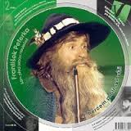
Kvíz
krajské město : a Ostopovice
b Moskwa
c Liberec
Hejtman : a Barack Obama
b Martin Půta
c Miloš Zeman

Slide 9
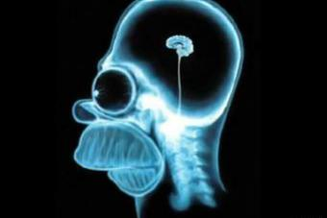
KVÍZ 2
Počet obyvatel: a 438 600
b 1
c 438 700
Rozloha : a 3 163 km²
b 1 547 km²
c 0002 km²

Slide 10
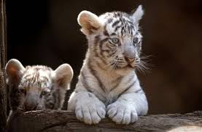

ZDROJ
zdroje : hlava , internet , učebnice

Slide 11

DĚKUJI ZA POZORNOST

